Slide 1
Арктические и антарктические пустыни
Подготовила:
воспитатель подготовительной группы №5
ГБДОУ №20 Василеостровского района
Коваленко Ирина Викторовна

Slide 2
Арктическая и Антарктическая пустыни — представляют собой уникальные экосистемы, которые выживают в условиях экстремального холода.

Slide 3
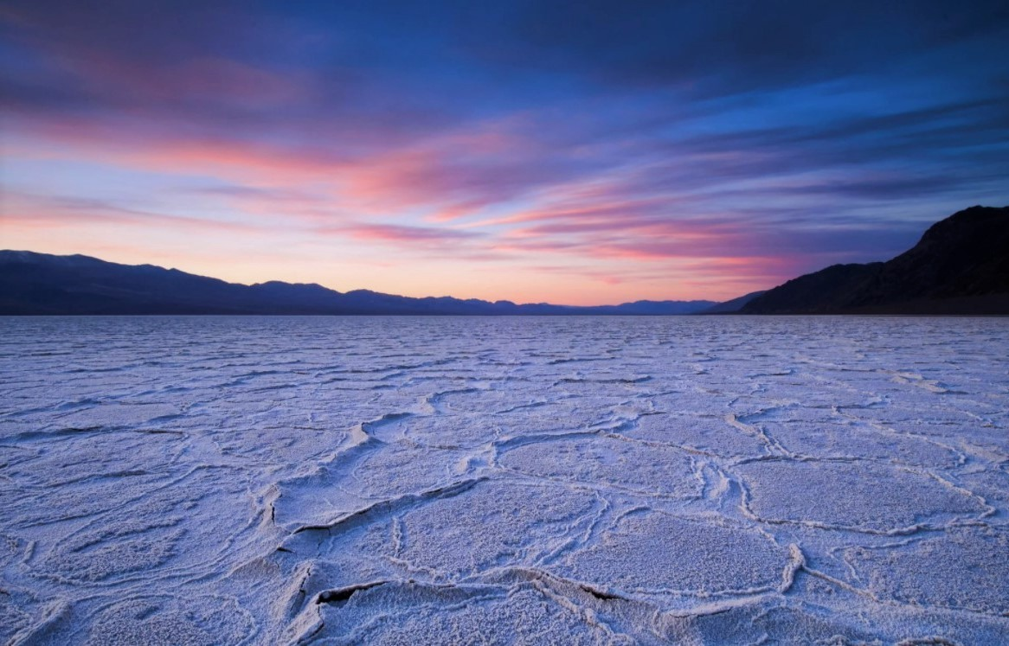
Арктические пустыни находятся на территории Северной России и других районов вблизи Северного полюса, Северной Канады, Аляски. Они образуются из-за низкого уровня осадков и замерзания почвы. Территории пустынь покрыты лишайниками, тундрой и каменистым грунтом.
Арктические пустыни характеризуются суровыми климатическими условиями. Здесь преобладают холодные зимы и недолгие прохладные лета. Температура воздуха может опускаться до -50 градусов Цельсия, а снег практически не тает на протяжении года.

Slide 4
Одной из самых известных арктических пустынь является пустыня земли Франца-Иосифа, которая находится в Арктическом океане. Она расположена на архипелаге, состоящем из около 100 островов, и занимает площадь более 16 тысяч квадратных километров.

Slide 6
Антарктические пустыни находятся на материке Антарктида и окружающих его островах. Это самые холодные, сухие и ветреные пустыни на земле. В Антарктиде почти нет осадков, в основном это снег и лед, которые предотвращают проникновение влаги в почву. Это приводит к отсутствию растительности и образованию пустынных областей.

Slide 7
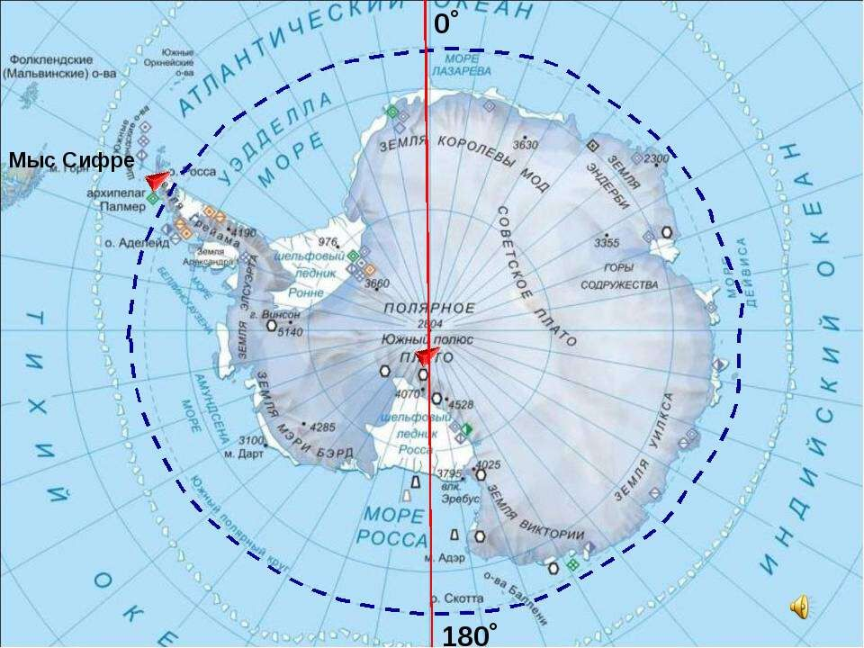
С начала прошлого века картографы брали за «отправную точку» южный полюс, расположенный примерно в центре континента, и делили всю его поверхность на 4 части:
Земля Эндерби
Земля Виктории
море Росса
море Уэдделла

Slide 9
Загадки про обитателей Арктики и Антарктики
1) В Антарктиде кто не знает
Птицу ту, что не летает,
Что ныряет в море с льдин!
Ах, да это же...
2)В Антарктиде кто живет,
Обожает снег и лед?
Вместо плюшек и конфет
Рыбку кушает в обед.
Ловит он ее весь день
С легкостью! Ведь он ...
3) Братья, сестры бурым мишкам,
Но не любят мед и шишки,
Моржи, тюлени им соседи.
Кто это? - Белые...

Slide 10
Арктические и Антарктические пустыни — уникальные места, которые в своей красоте и суровости поистине завораживают. Они представляют собой непостижимую силу и магию природы, которая способна создать такие неприветливые условия для жизни. Предлагаем вам познакомиться с рассказами Геннадия Снегирёва: «Отважный пингвинёнок», «Белёк», «К морю». Сказки про холодный континент: «Морошкины именины», «Как сова оленёнку помогла», «Отчего у медведя нос чёрный».

Slide 11
Спасибо за внимание!

